Slide 1

Poranění HKK
Klinika úrazové chirurgie FN Brno
VLCH11Xpp

Slide 2
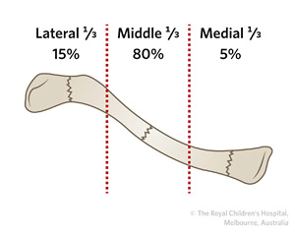
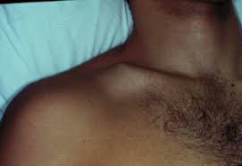
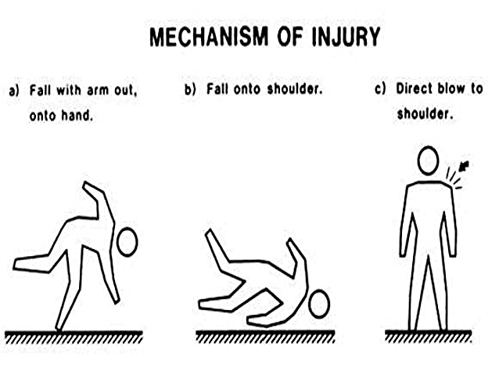
Klíční kost
časté poranění mladých aktivních
pády na nataženou končetinu, pád na rameno, náraz na rameno
povrchové uložení kosti
diafýza, laterální konec, mediální
RTG – AP + snímek 45 st kaudální sklon - předozadní dislokace

Slide 3
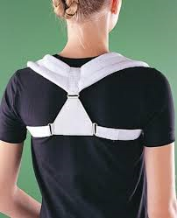
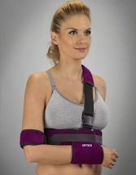
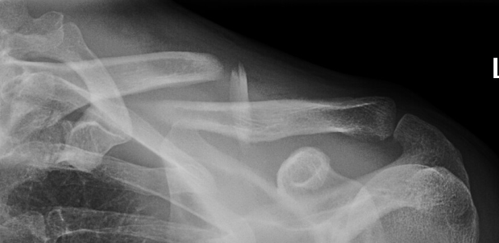
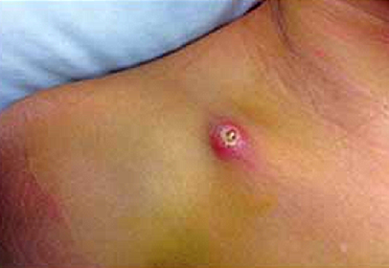
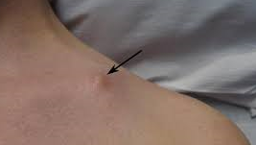
Konzervativní terapie
Nedislokované, minimálně dislokované zlomeniny,
Ramenní ortéza / klíčková ortéza 4-6T
ROM po 4T
Indikace OS
Zkratek >18mm
Dislokace > 100%
Kominuce
NV poranění
Otevřené zlomeniny, napínání kůže

Slide 4
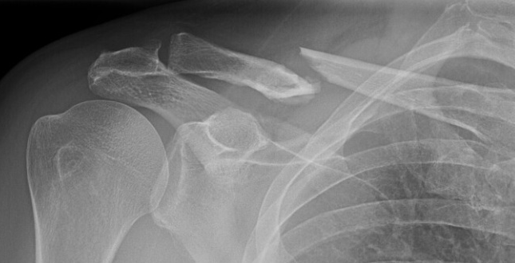
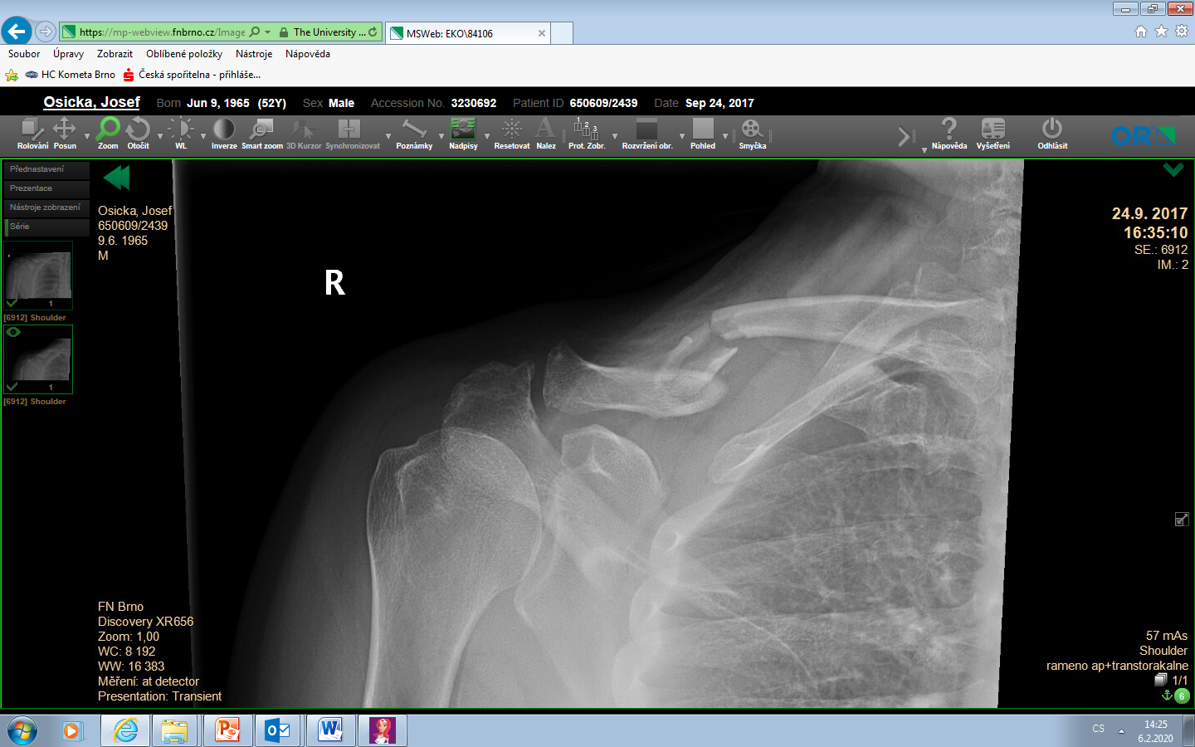
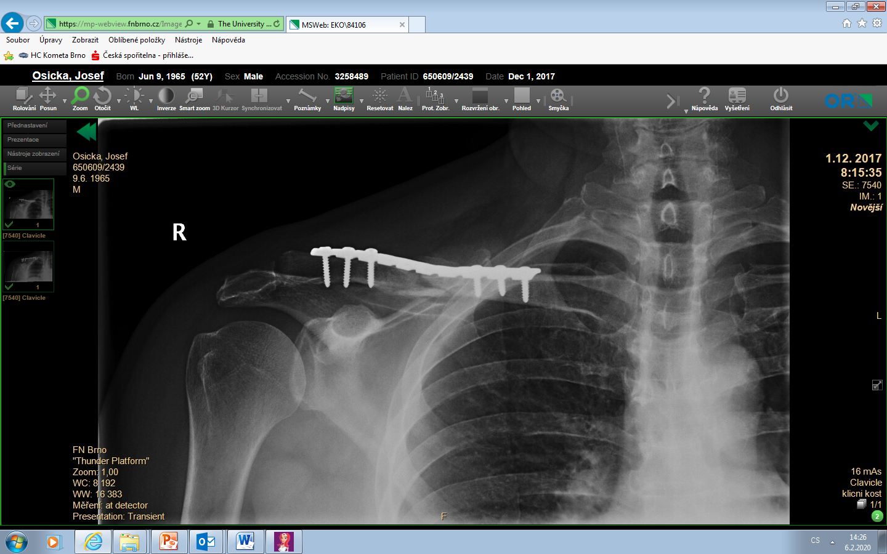
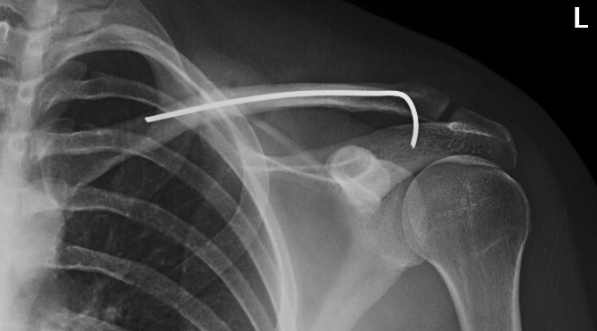
OS
Dlaha
Pin
Ortéza / závěs 2-3T
Posilování od 6 T
Plná silová zátěž >3M

Slide 5
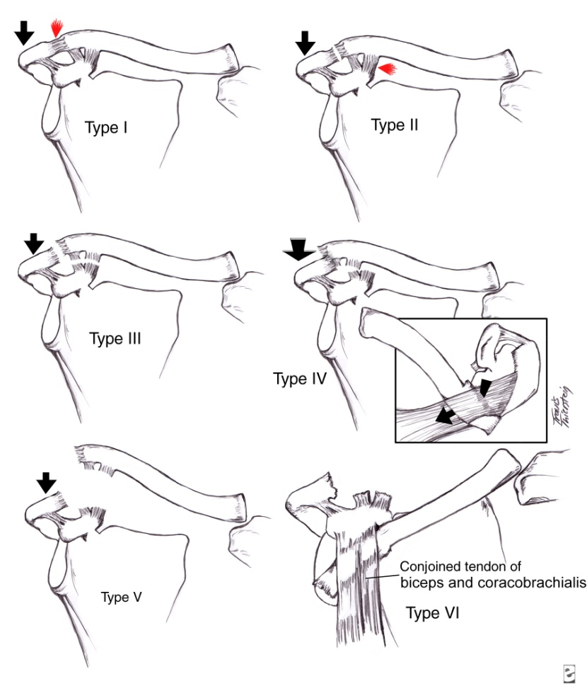
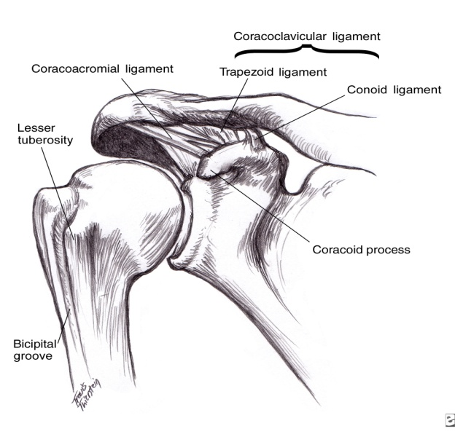
Akromioklavikulární dislokace
- Přímý mechanizmus/nepřimý mechanizmus
Muži 2. dekáda
Vyšetření klinicky – prominence klíčku
Piano key sign
Dg: RTG

Slide 6
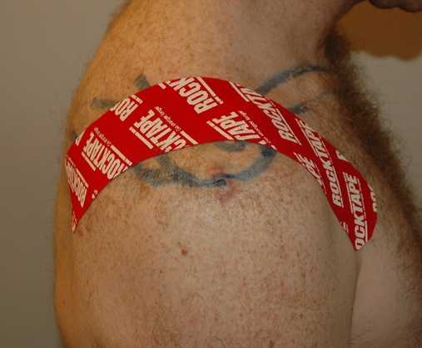
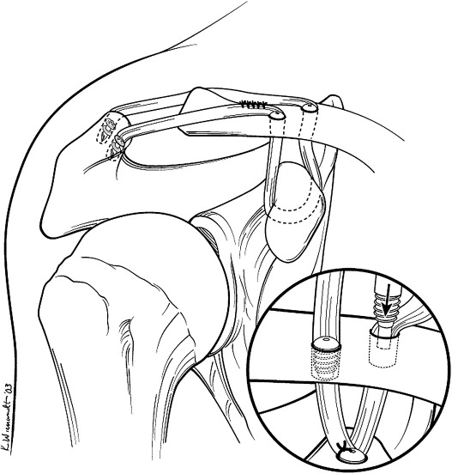
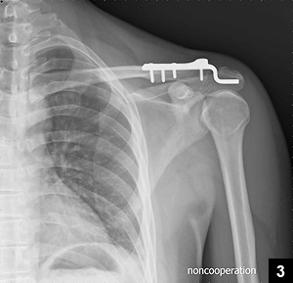
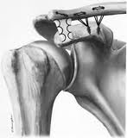
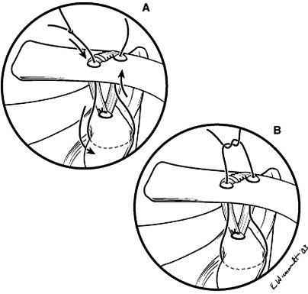
Léčba
Type I, II – konzervativně
Type III – kontroverze
Type IV, V, VI - operační

Slide 7
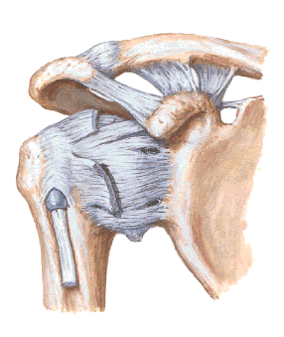
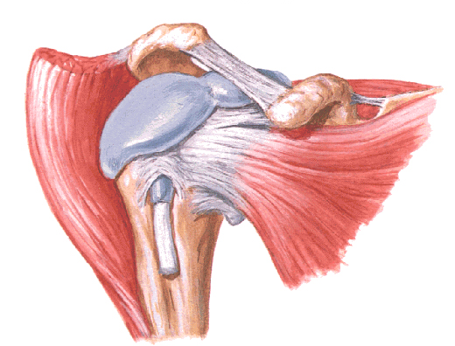
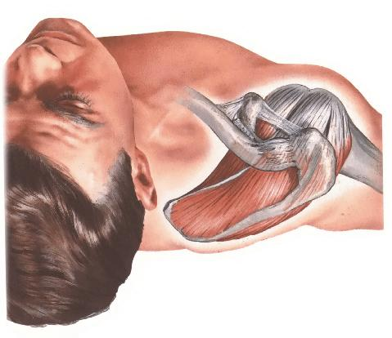
Dislokace GH kloubu
- Přední > 95 % dislokací
- Zadní< 5 %
- Inferiorní/Erecta < 1%
Habitualní – netraumatická – multidirekcionální nestabilita
Pád na abdukovanou extendovanou končetinu
Přimý náraz zezadu/zepředu/elektrický proud

Slide 8
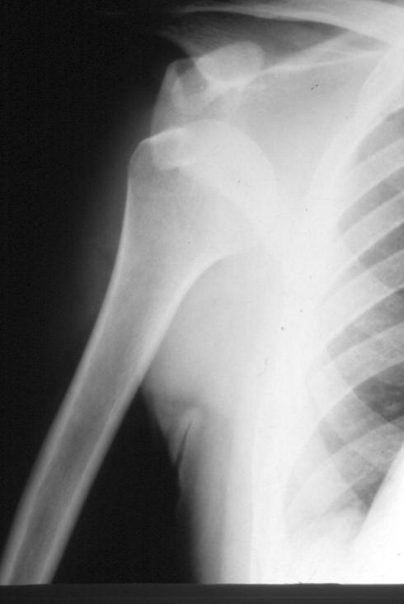
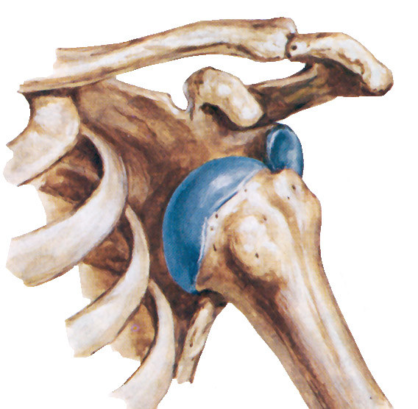
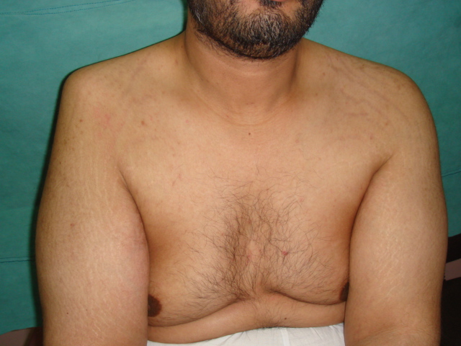
Diagnóza
Klinické vyšetření
- Zobrazovací metody

Slide 9
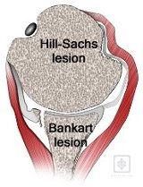
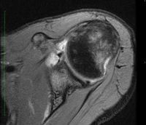
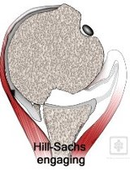
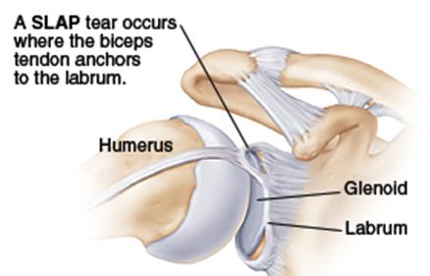
Léčba
akutní repozice
následně imobilizace 2-3 týdny

Slide 10
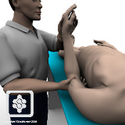
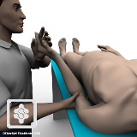
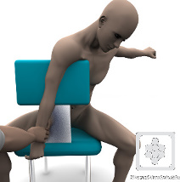
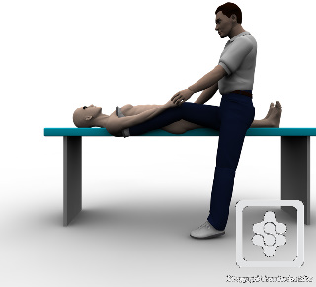
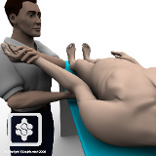
Techniky repozice
Hippocrates Method,Stimpson’s technique,Kocher’s technique, Arlt technique

Slide 11
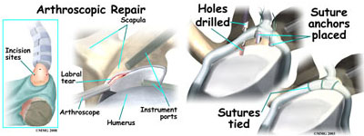
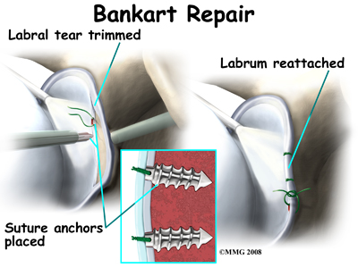
Operační stabilizace

Slide 12
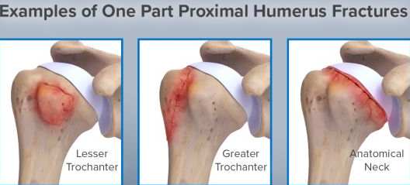
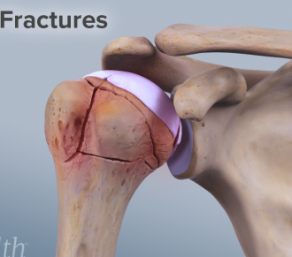
Zlomeniny proximálního humeru
Bimodální frekcence
Mladí - high energy, tříštivé
Staří – low energy
4 komponenty: chirurgický krček, anatomická krček, velký a malý hrbol
Úpony RM
RTG – AP + bočná
CT

Slide 13
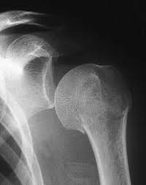
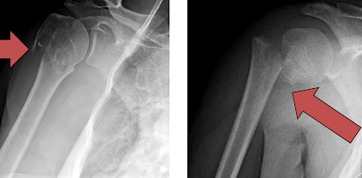
Konzervativní léčba - cca 80% - nedislokované/ málo dislokované zaklíněné fr., nízce nárokový pac.
2-3T ramenní ortéza, 2T závěs
RHB

Slide 14
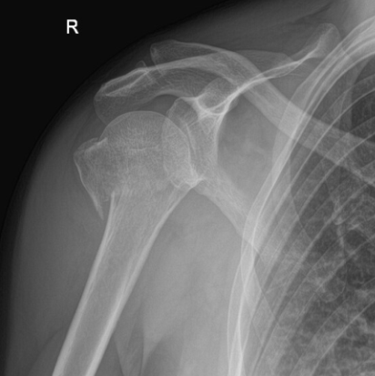
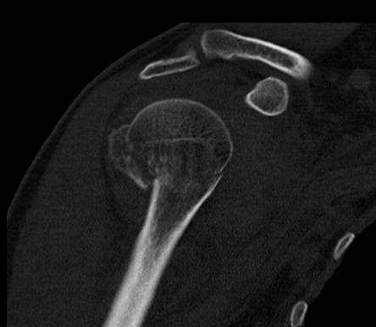
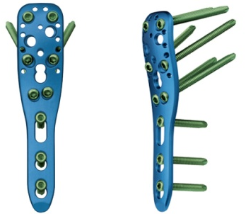
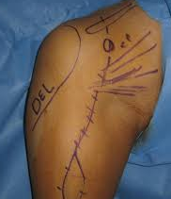
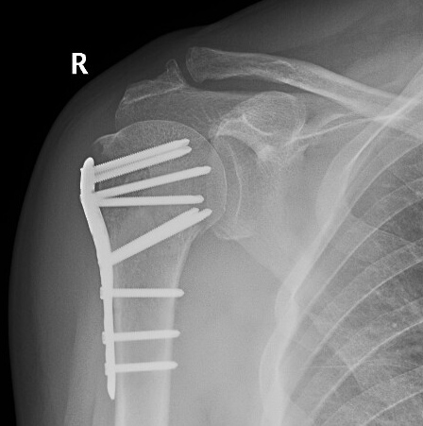
Operační terapie
Dislokace > 1cm, angulace >45st
Kvalita kosti – osteoporóza >60 let – skořápka vajíčka
LCP
IM hřeb
Hemiartroplastika - CKP

Slide 15
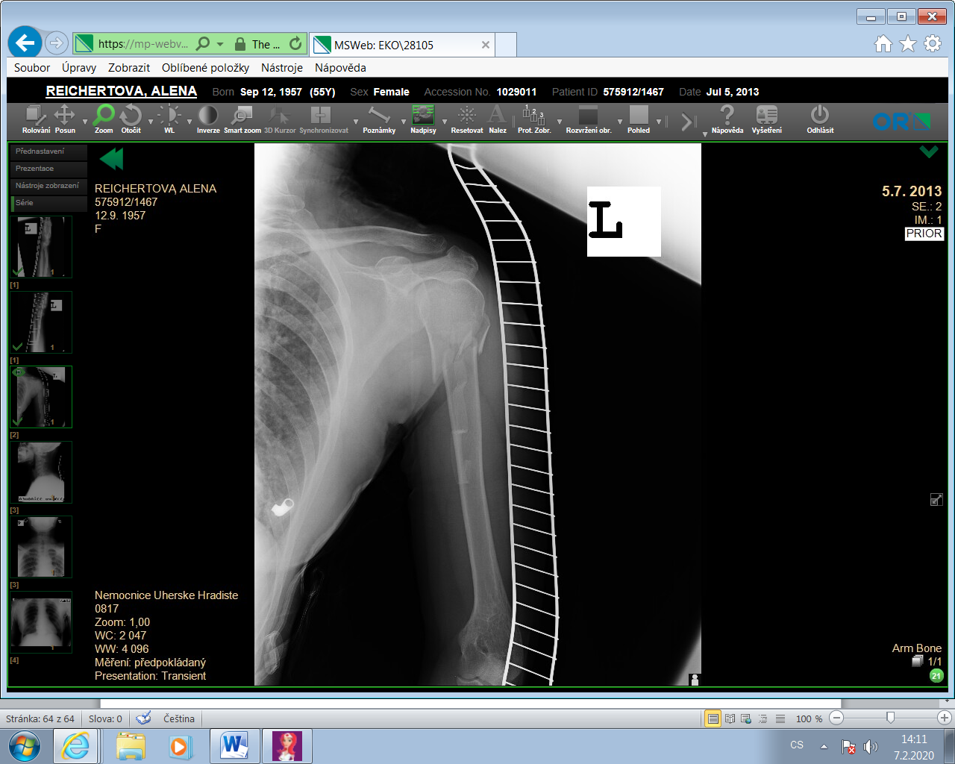
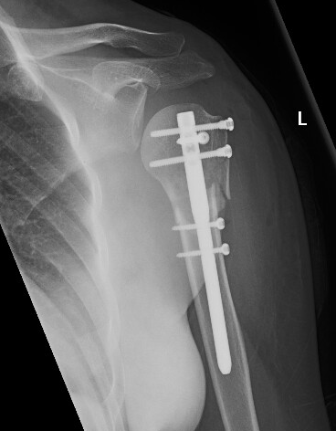
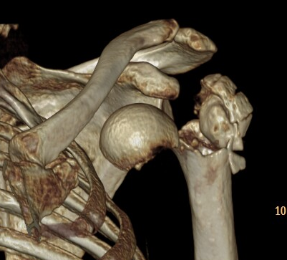
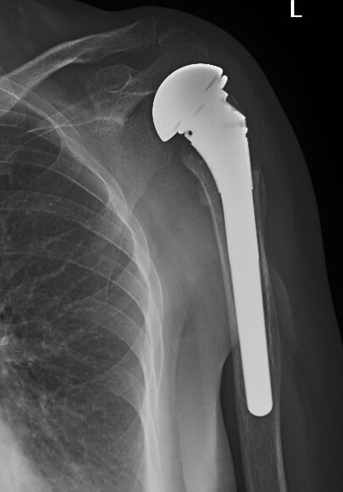

Slide 16
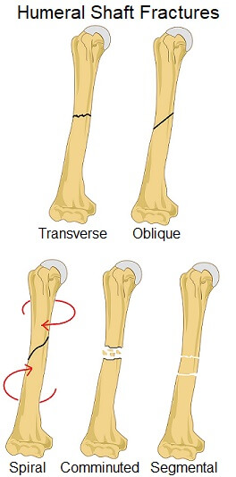
Diafýza pažní kosti
RTG – AP + bočná
Vysoký rozsah pohybu aGH
Konzervativní ter
<20st angulace
<30 st varus/valgus angulace
<3cm zkratek

Slide 17





Ramenní ortéza, vysoká sádrová dlaha, U splint
Brace, (hanging část)
3T + brace 3-4T

Slide 18





OS
IM hřeb
LCP /P1
4-6T PROM

Slide 19






Distální humerus fraktury

Slide 20





Konzervativní léčení

Slide 21






Operační léčení

Slide 22




Operační léčení

Slide 23





Operační léčení

Slide 24



Ruptura distálního bicepsu
Flexe a supinace
Muži 30-40 let
30 – 40 % ztráta síkly
Symptomy – „pop“,slabost, hematom
Treatment – konz./operační

Slide 25

Luxace lokte
20 % luxací
11 -30 % úrazů lokte
6 -8 / 10000 / za rok

Slide 26



Types - jednoduché / komplexní
Jednoduché - vazivové
dorsalní ( 90 % )
ventralní
medialní
lateralní
divergentní
Komplexní- osteoligamentózní
Diagnóza
anamnéze
klinické vyšetření
RTG, CT, MRi

Slide 27




Terapie
- repozice
- vyšetření stability

Slide 28



Konzervativní terapie
  limited motion ortéza
  rehabilitace
Operační léčba
  Reinzerce otevřeně
  rehabilitace

Slide 29


Operační léčba
Komplikace
- heterotopické osifikace
instabilita
- stuhlost

Slide 30




Zlomeniny hlavičky radia
- 20 % fraktur lokte
- Pád na nataženou končetinu
Diagnoza
Anamnéza, klinické vyšetření, RTG, CT
Klasifikace
Mason I.-IV.
Léčba
Konzervativní
Operační
osteosyntéza / náhrada / resekce

Slide 31






Operační léčba

Slide 32




Zlomeniny olekranu
Úpon tricepsu
Ztráta extenze proti gravitaci
Přímé úrazy – tříštivé
Nepřímé – šikmé/ příčné fr.
RTG – AP, bočná, šikmá
Konzervativní ter
Nedislokované fr SFO 3T, semiflexe
Operační ter
LCP, tahová cerclage

Slide 33





Operační léčba

Slide 34





Zlomeniny předloktí
Izolované poranění 1 kosti
Obě kosti
Ulna – osa předloktí
Radius – radiální oblouk, rotace radia kolem ulny do P/S
RTG – AP + bočná

Slide 35


Konzervativní terapie
Nedislokované fr., minim posunuté – angulace <10st, kontakt >50%
Radius – rotace - >> riziko pakloubu
vysoká sádra 3T
Antirotační brace/ SFO 3T

Slide 36







Operační terapie
Dislokované fr., radius, obě kosti
Dlahová OS
ZF
fasciotomie

Slide 37




Distální radius
Jedna z nejčastějších zlomenin
Typická bajonetovitá defigurace, otok, porucha hybnosti, bolestivost dist předloktí
Collesova zl.
Smithova zl.
Intraartikulární zasahující
Poranění styloidu ulny
Bimodální incidence
Děti a mladí, aktivní
Staří - osteoporoza

Slide 38




Distální radius
Zavřená repozivr – trakce, ligamentotaxe
Mírná volární flexe a ulnární dukce
Střižená SFO pod loket (loket)
Suger tong splint
SFO 5-6 týdnů, 4 týdny

Slide 39






Zlomeniny ruky
Scaphoid – nejčastěji poraněná carpální kost ruky,
Limitované cévní zásobení, rozsáhlý chrupavčitý povrch
Klin. bolesti fossa tabatiera
Dlouhodobá fixace – 6, 8-12T
S proximalizací – narůstající riziko pakloubu
Operační léčba – Herbertův kompresní šroub

Slide 40




Zlomeniny MTC a prstů
Vysoká incidence – pracovní, domácí, sportovní úrazy
Krček < 40st angulace – 4 T
Diafýza - 20st angulace,zkratek do 5mm, 5T
Baze – 3T
Prsty – 3 týdny
Baze, diafýza, hlavice
Op – dislokace, tříštivé zl. baze
Malrotace
SFO – intrinsic plus pozice

Slide 41









Zlomeniny MTC a prstů
Operační indikace. Otevřené zlomeny, dislokace, výrazná angulace, zkratek, malrotace
Šrouby
KW
dlahy

Slide 42

Flexorový aparát

Slide 43



Šlachová poutka a zóny poranění dle Kleinerta

Slide 44


Vyšetření šlachy
m. flexor digitorum profundus (FDP)
Prsty vyšetřujícího blokují střední a základní článek prstu
U neporaněné šlachy FDP je možná aktivní flexe v DIP kloubu

Slide 45


Vyšetření šlachy m. flexor digitorum superficialis (FDS)
Prsty vyšetřujícího blokují flexi ostatních prstů
U neporušené šlachy FDS je možná aktivní flexe v PIP kloubu

Slide 46
Sutura šlachy flexoru
OP sál, CA, bezkrevnost, asistence
primární sutura nebo „odložená neodkladnost“
úprava šlachových pahýlů
šicí materiál – 3-0, 4-0 pro obšití 5-0, 6-0
doporučována technika 4 vláken (modif. Kessler, Kleinert)
rehabilitace od 48 hod, Kleinertova fixace 3-4 týdny

Slide 47



Slide 48

Vyšetření extenzorového aparátu

Slide 49
Sutura šlachy extenzoru
ideální je primární sutura
při poranění v oblasti PIP kloubu: CAVE centrální pruh !
fixace MCP kloubů v 10° flexi a zápěstí ve 45° extenzi
doba fixace 4-5 týdnů
rehabilitace Kleinertova dynamická fixace

Slide 50

Kleinertova dynamická fixace u poranění extenzorů

Slide 51



Poranění středního pruhu extenzorového aparátu

Slide 52
Shrnutí VI
Pro diagnostiku a léčbu je nutná dobrá znalost anatomie šlachového systému
Ošetření poranění flexorů nejlépe na operačním sále v celkové anestézii,v bezkrevném operačním poli a s asistencí.
Dynamická Kleinertova fixace je prevencí adhezí a dostatečně brání suturu před uvolněním
U poranění extenčního aparátu prstu je nutné vyloučit poranění středního pruhu !

Slide 53

Infekce na ruce
Hnisavá onemocnění prstů
Povrchní
Panaritium erytematosum/bullosum/periung./subung. (paronychium)
Hluboká
Panaritium pulposum (článků/ryh)/tendineum (tendovag. purulul.),osseum (osteomyelitis)/ articulare
Hnisavá onemocnění ruky
Tyloma abscedens
Flegmona meziprstních prostorů
Flegmona thenar./antithenar. Prostoru
Flegmona dorsa ruky
Flegmona středního dlaňového prostoru

Slide 54

Infekce na ruce
Nejčastěji stafylokoková/streptokoková infekce
Klin. obraz – rubor/calor/dolor ….
Terapie – klid režim
antiseptika(VB…)
chir. terapie (incize/kontraincize, drenáž, proplach
atb/antiseptika lokálně)
atb celkově (tt, lymfangoitis, lymfadenitis, B+C)

Slide 55

Panaritium
Většinou penetrující trauma ( staf. aureus, G-)
Cave – diabetes, imunokompromit. Pacienti
Otok,tlak ,bolest (kompart. sy s NV kompresí)
Rtg- vyloučení corp. alien/osteomyelitis
Chyby – herpet. infekce/nepoznaná osteomyelitis, tendovaginitis
iatrogenní infekce šlachy, léze NC svazku
Terapie – konzervativně ( povrchní- celulitis – do 48 h)
- operační

Slide 56

Panaritium
Principy – terapie infektu a uvolnění tlaku
3x denně proplachy/obložky
Brzká rehabilitace
Ev ATB dle citlivosti
Komplikace – šíření infekce – šlacha, kost kloubm neht. lůžko

Slide 57




Paronychia
Infekce tkání kolem plotýnky, akut./chron.
Nail biters/manikura – s. aureus
Šíření – paronych. –eponych. – kontralat.
Konz. Terapie
Brzké stádium, lok. terapie ev. atb, brzká rhb
Chir. Terapie
- Incize, drenáž, cave - matrix

Slide 58






Konzervativní terapie zlomenin
Nedislokované zlomeniny
Zlomeniny s dislokací s možností zavřené repozice,
Vynuceně - pacienti neschopní podstoupit výkony v CA
Měkko-tkáňové poranění kdy dojde k zhojení in situ
( kontuze, distorze, stavy po luxacích, parc. ruptury svalů, šlach, některé totální ruptury svalů či šlach)
Dětské zlomeniny - vysoký remodelační potenciál

Slide 59




Konzervativní terapie
(AO principy)
Repozice - obnovení anatomického postavené zlomené kosti
Retence - udržení postavení fragmentu dostatečně stabilní
fixací - imobilizace
Rehabilitace - časná mobilizace s rehabilitací postižené oblasti
Sekundární hojení kostním svalkem

Slide 60






Konzervativní terapie
Imobilizace
Obinadla, ortézy
Tuhnoucí fixační obvazy
- sádra, syntetika
Skeletární trakce (extenze)

Slide 61
Konzervativní léčení
Rizika a nevýhody
Zlomeninová nemoc :
- změna oběhu – omezení hybnosti okolních kloubů, otoky venózní, lymfatické, svalová atrofie, osteoporóza až Sudeckova kostní atrofie – prevence je RHB
Imobilizace – riziko trombózy
- artrofibroza přilehlých imobilizovaných kloubů –
omezení hybnosti – dlouhodobá RHb
Dyskomfort pacienta
Časté kontroly pro riziko redislokace

Slide 62



Tuhnoucí fixační obvazy
Fixační materiály:
Sádrové longety
Syntetické polymery – fiberglass – aktivace vodou
Termoplasty

Slide 63



Formy:
Sádrová dlaha
Cirkulární sádra
Brace – umožňuje pohyb v
přilehlých kloubech

Slide 64





Sádra
Výhody:
Levná cca 15Kč/ks, Hypoalergenní, Snadno tvarovatelná
Nevýhody
Těžká, Křehká, Kontakt s vodou – rehydratace, radioopacitní
Syntetické materiály
Výhody
Lehké při zachované tuhosti a pevnosti, Odolnost proti vodě / Cave – podložení, Radiolucentní
Nevýhody
Cena cca 250-300 Kč, Obtížné tvarování Riziko - otlaku útlaku

Slide 65


Pravidla pro naložení sádrového fixačního obvazu
Fixace kloub nad a kloub pod zlomeninou / poraněním
Imobilizace kloubů ve funkčním postavení ???
Důsledné tvarování, bez tlakových bodů - dlaně
Primární ošetření / dočasná fixace
- dlahy, cirkulární střižená fixace - vývoj otoku,
převaz
Definitivní ošetření
- cirkulární fixace po opadnutí otoku

Slide 66


Pravidla pro naložení sádrového fixačního obvazu
Nepodložený SFO – ( Böhler –
aplikace přímo na kůži), punčocha,
vypodložení prominencí
Podložený SFO – cirkulární vypodložení vatou
mezi pokožkou a sádrou, 50% překryv
Vypodložení:
Okraje sádrového obvazu, ochrana prominencí
Otok a očekávání otoku, atrofie měkkých tkání

Slide 67






Pravidla pro naložení sádrového fixačního obvazu
Punčocha (trikot)
Vata
Krepový papír / Haftan
Sádrová longeta

Slide 68


Slide 69
Poučení pacienta se sádrovým fixačním obvazem
Okamžitá kontrola:
Při výrazné bolesti a tlaku fixované končetiny
Otoku periferie, diskolorace periferie
Porucha hybnosti, parestezie
Pacient se sádrou má vždy pravdu
Udržovat sádrový obvaz v suchu a čistotě
Mobilizace všech přilehlých nefixovaných kloubů, izometrie svalů

Slide 70




Komplikace konzervativní terapie
Příliš volná fixace
- ztráta repozice
Příliš těsný fixace:
Bolest
Dekubity
Periferní nervový deficit
Kompartment syndrom
- ischemická kontraktura

Slide 71
Operační stabilizace zlomenin
Zavřená nebo krvavá repozice zlomeniny a instrumentální stabilizace fragmentů
Selhání konzervativní terapie
Nestabilní - reponovatelní, ale neretinovatelné zlomeniny
Zavřeně nereponovatelné zlomeniny
Dislokovaní intrartikulární zlomeniny ( schodek kl. plochy 2mm)
Zlomeniny s nízkým hojivým potenciálem při konzervativní ter
( krček femuru)
Dislokované avulzní fr. svalů a šlach ( olecrnon, patella)
Mnohočetná poranění, polytrauma
Otevřené zlomeniny

